Slide 1
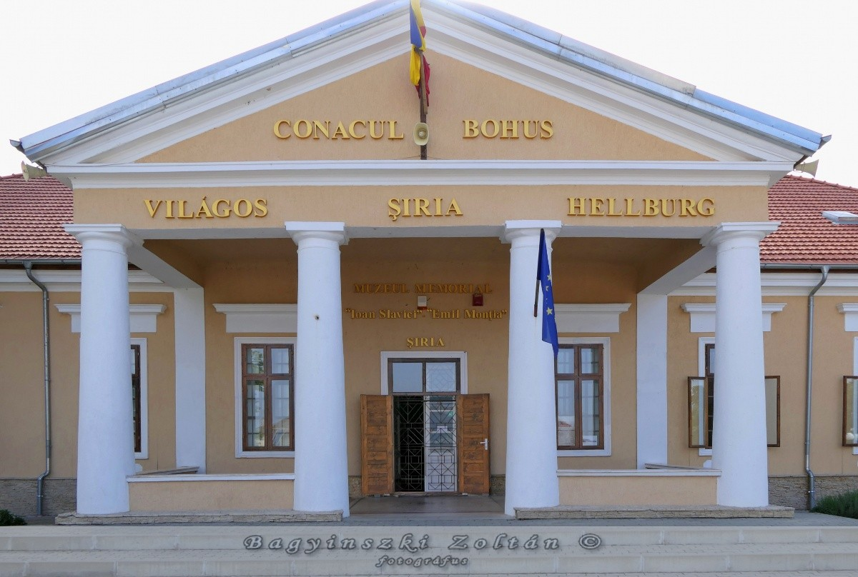
Bohus Kastély
Található: Világos,Románia
30db helyiség található benne

Slide 2
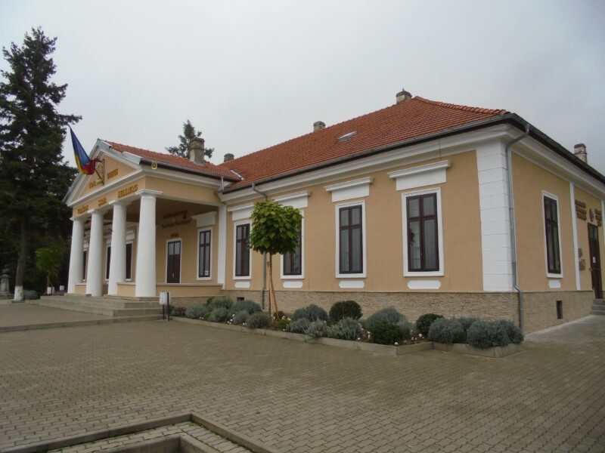
A Bohus Kastély
XIX. Században épült,
Klasszicista stílusban, tipikus mezőségi kúria kinézettel látva el. Jelenleg a világosi születésű nagy román iró:(Loan Slavici). Tárgyai bemutató múzeumnak ad otthont.

Slide 3
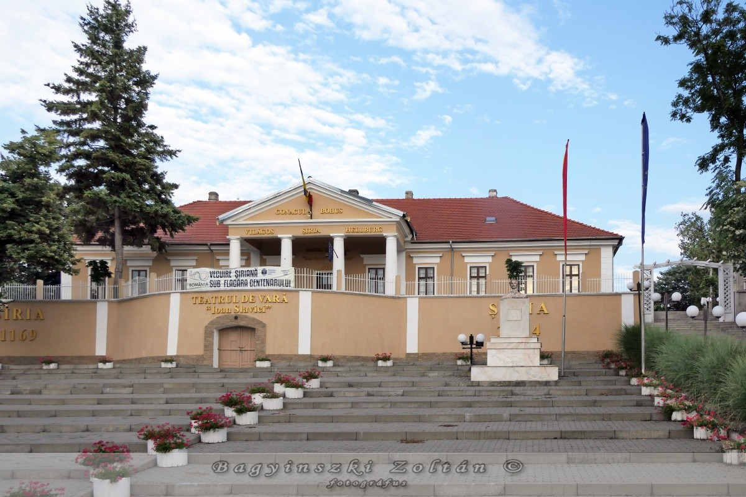
A Kastély épületében található egy kiállítás, melyet Emil Montia híres zeneszerzőnek szenteltek, aki élete nagy részét Világoson töltötte.

Slide 4
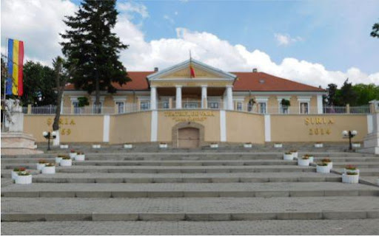
Nagyobb Alkotó részei: egy terasz és egy homlokzat amelyet dór oszlopok díszítenek

Slide 5
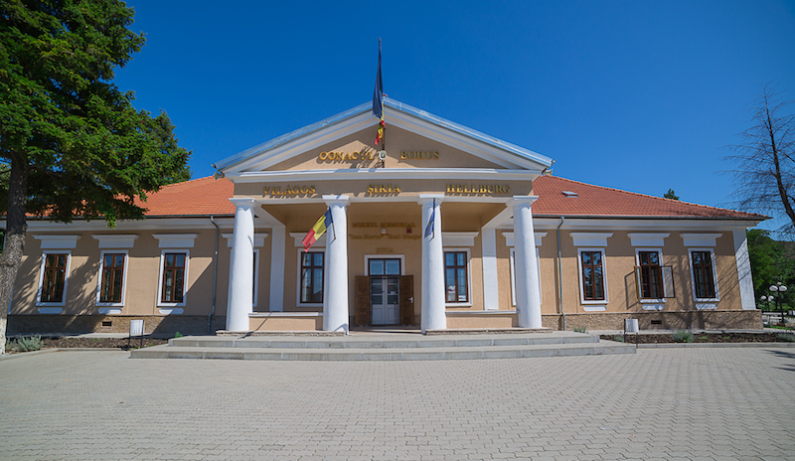
A Bohus Kastély
Készítette:
Kocsi Martin
Szakács András
Habara Dávid

